Slide 1

Tribonacci sayı üretici programlanabilir lojik devre tasarımı DERSİ proje ödevi Arş. Gör. Ali Rıza YILMAZ
Alirıza BİLİR
18014125
aliriza.bilir@std.yildiz.edu.tr

Slide 2
Proje konusu
Bu projenin amacı, tribonacci dizisini hesaplamak için bir VHDL devresinin tasarım sürecini anlamak ve gerçek dünya uygulamalarında kullanılabilen bir tribonacci hesaplama birimini uygulamaktır. Tasarım süreci, VHDL dilini kullanarak devrenin iç işleyişini, sinyal akışını ve şematik tasarımını ve clock tabanlı simülasyon tepkilerini modellemeyi içermektedir.

Slide 3
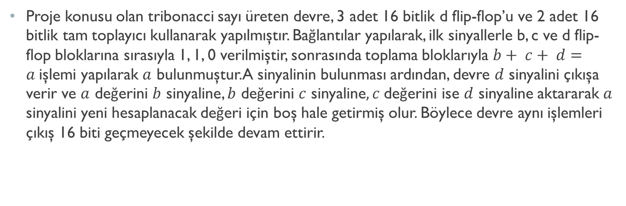
öZET
Proje konusu olan tribonacci sayı üreten devre, 3 adet 16 bitlik d flip-flop’u ve 2 adet 16 bitlik tam toplayıcı kullanarak yapılmıştır. Bağlantılar yapılarak, ilk sinyallerle b, c ve d flip-flop bloklarına sırasıyla 1, 1, 0 verilmiştir, sonrasında toplama bloklarıyla $b+ c+ d=a$işlemi yapılarak $a$ bulunmuştur. A sinyalinin bulunması ardından, devre $d$ sinyalini çıkışa verir ve $a$ değerini $b$ sinyaline, $b$ değerini $c$ sinyaline$, c$ değerini ise $d$ sinyaline aktararak $a$ sinyalini yeni hesaplanacak değeri için boş hale getirmiş olur. Böylece devre aynı işlemleri çıkış 16 biti geçmeyecek şekilde devam ettirir.

Slide 4
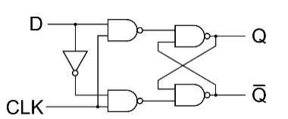
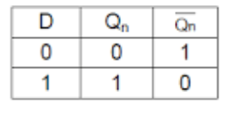
Devre elemanları – d Flip flop
Devre 16 bit tasarlatılmak istendiği için b, c, d karakterleri için 16’şar tane D flip-flop kullanılacaktır. Bu flip-flopların amacı devreye geçici bir hafıza tanımlamaktadır.

Slide 5
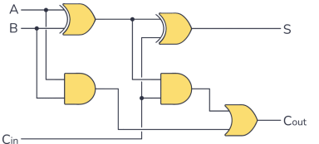
Devre elemanları – tam toplayıcı
Ayrıca devrede 2 farklı tam toplayıcı bloğundan 16 tane eklenecektir. Tam toplayıcıların görevi b, c, d sayılarını toplayıp sıradaki a sayısını belirlemektir.

Slide 6
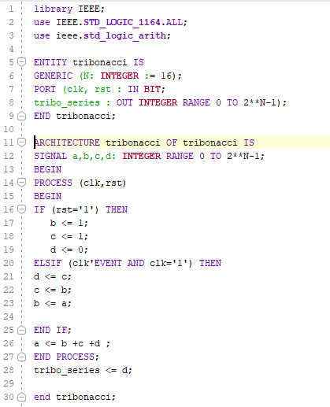
Devre Kodu

Slide 7
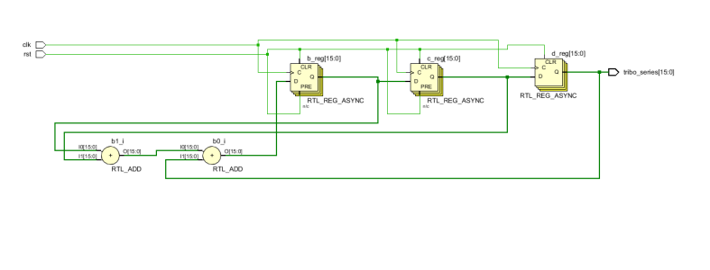
RTL ŞEMA

Slide 8
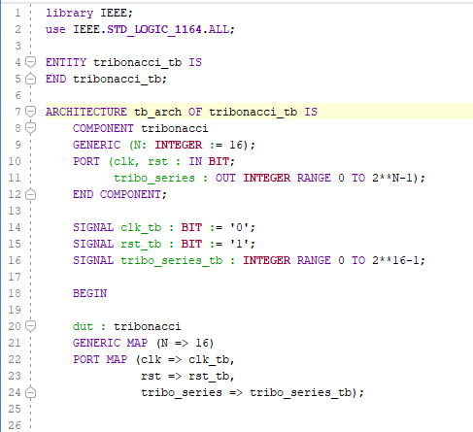
TEST KODU

Slide 9
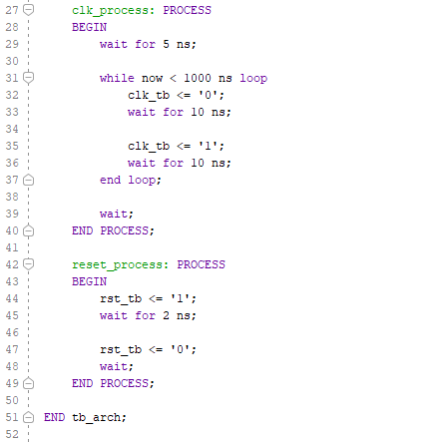
TEST KODU

Slide 10
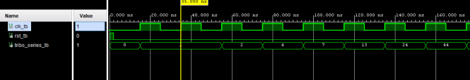
SİMÜLASYON SONUCU
Kıyaslayabilmemiz için, tribonacci sayı dizisi: 1, 1, 2, 4, 7, 13, 24, 44, 81, 149, 274, 504…
Clock, 2ns beklemeli başladıktan sonra, 20ns de bir olmak üzere yükselen kenar vermektedir.

Slide 11

SİMÜLASYON SONUCU
Simülasyon sonuçlarından gördüğümüz üzere 20ns’de bir tribo_series çıkışımız sırasıyla 0, 1, 1, 2, 4, 7, 13, 24, 44, 81, 149, 274, 504… şeklinde verdiği dizi tribonacci dizisiyle uyuşmaktadır.

Slide 12
SONUÇ
Tribonacci devresinin tasarımı ve uygulanması, VHDL dilinde çok pratik bir hale gelerek, tribonacci dizisinin doğru ve hızlı bir şekilde hesaplanmasını sağlamıştır. Yapılan testler ise sonucunda devrenin doğruluğu ve performansı doğrulanmıştır. Bu sonuçlar, tribonacci devresinin gerçek dünya uygulamalarında kullanılabileceğini ve tribonacci dizisi hesaplamalarında etkili bir araç olduğunu göstermektedir.

